Slide 1
Düzenli Olmayan Diller
(Non Regular Languages)
Otomata Teorisi
Konya Teknik Üniversitesi
Bilgisayar Mühendisliği Bölümü

Slide 2
Tanım
Şu ana kadar, belli kalıpları içeren kelimelerin dilleri tartışıldı.
  a ile başlayan b ile biten
  Yan yana 2 b içeren / içermeyen, vb. ...
Daha karmaşık diller var mıdır?
  Palindrome dili ?
  Prime: a^{p} where p is prime number ?

Slide 3
Tanım
Palindrome veya Prime gibi diller için düzenli ifade (Regular Expression) yazabilir misiniz?
Bu tür dilleri tanımak için, sonlu otomata teorisi modellerinden daha gelişmiş modellere gerek duyulmaktadır.
  Örneğin, ileride de görüleceği gibi bu tür dillerin bir kısmı “Push Down Automata” modelleri ile tanınmaktadır.

Slide 4
Tanım
Bir düzenli ifade (regular expression) ile tanımlanamayan dil düzenli olmayan dil (non-regular language) olarak adlandırılmaktadır.
Kleene teoremine göre, bu dil için F.A. ve T.G. tanımlanamayacaktır.

Slide 5
F.A. Modellerinde Döngüler (Loops)
L={Null, ab, aabb, aaabbb, aaaabbbb, ...}
veya L = a^{n}b^{n}
L dili için R.E. yazılabilir mi?
R.E: a*b* L dilini temsil etmez.
a*b* ≠ a^{n}b^{n}
aab, bb, vb. kelimeler a*b* tarafından kabul edilir, fakat a^{n}b^{n} bunları içermez.

Slide 6
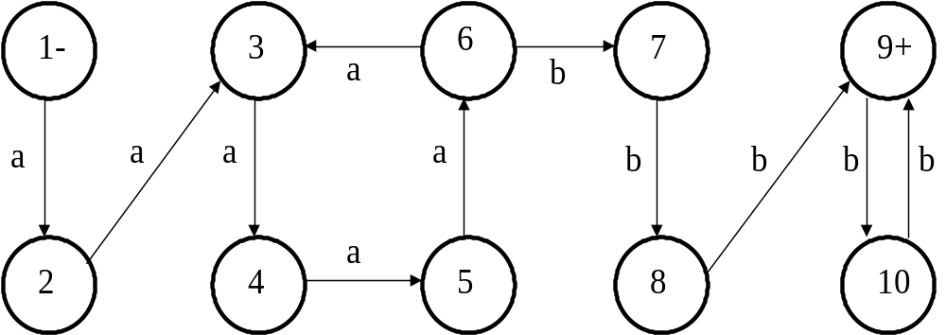
F.A. Modellerinde Döngüler (Loops)
L=a^{n}b^{n} dilini kabul eden F.A. çizilebilir mi?
a⁵b⁵, a⁹b⁹ kabul eder. Fakat doğru mu? a¹³b⁹ da kabul edilir.

Slide 7
F.A. Modellerinde Döngüler (Loops)
Önceki slayttaki F.A., 3-4-5-6 ve 9-10 durumlarında olmak üzere iki döngü içermektedir. Bu nedenle, L=a^{n}b^{n} dilini kabul etmemektedir.

Slide 8
“Pumping Lemma”
L dili düzenli bir dil ise; x, y (y≠null) ve z üç adet string olmak üzere, xy^{n}z (n=1,2,3,.....) biçimindeki string'ler de L dilinin elemanıdır. Aksi halde, incelenen dil düzenli bir dil değildir.

Slide 9
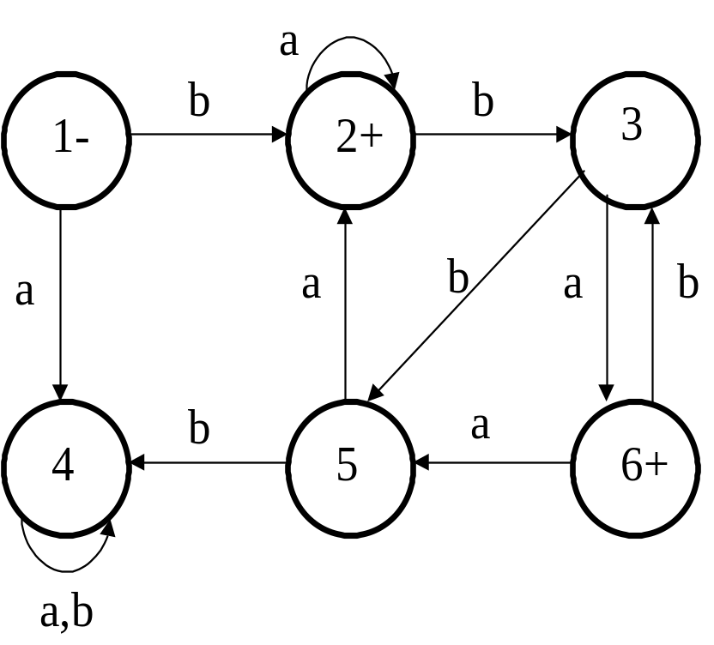
Pumping Lemma
w=bbbababa
x=b
y=bba
z=baba
b bba bba baba ∈L olmalıdır.
b bba bba bba baba ∈L
olmalıdır.
x y^{n} z ∈L olmalıdır.

Slide 10
Pumping Lemma Geliştirilmiş Versiyon
L dili, N adet durumu olan bir sonlu otomata ile modellenebilen düzgün bir dil olsun. w kelimesi, L dilinde uzunluğu N'den büyük bir kelime olsun. x, y ve z birer string, y≠null ve |x+y| < N olmak üzere w=xyz olsun. Bu durumda, xy^{n}z (n=1,2,3,....) biçimindeki kelimeler de L dilinin elemanıdır.

Slide 11
Pumping Lemma Geliştirilmiş Versiyon
Örnek: Palindrome dilinin düzgün olmayan bir dil olduğunu ispatlayınız.
Çözüm: N=77 durum olduğunu varsayınız. w=xyz=a⁸⁰ba⁸⁰ olsun. |w|=161 ve 161 > 77 olduğuna dikkat ediniz.
| x+y| < 77 olacak şekilde parçalayınız:
a⁷⁵ a a⁴ba^{80 =>} x=a⁷⁵, y=a, z=a⁴ba⁸⁰
x y^{n} z = a⁷⁵ aa...a a⁴ba⁸⁰ ∈ Palindrome olmalıdır.
Fakat, a^{moreThan80}ba⁸⁰ ∉ Palindrome. Bu nedenle,
Palindrome “non-regular” dildir.

Slide 12
Pumping Lemma Geliştirilmiş Versiyon
ÖRNEK SORULAR: Aşağıdaki dillerin düzenli veya düzenli olmayan bir dil olduğunu ispatlayınız.
  L=a^{n*n} (Square language).
a, aaaa, aaaaaaaaa, .......
  L=a^{n}b^{2n} abb, aabbbb, aaabbbbbb, ......

